Slide 1

Konferencja Bezpieczeństwa i Współpracy w Europie (Organizacja Bezpieczeństwa i Współpracy w Europie).
Opracowanie
dr Renata Zawistowska-nauczyciel doradca metodyczny ds. historii i wos
Małopolskie Centrum Doskonalenia Nauczycieli Ośrodek w Krakowie
31-131 Kraków, ul. Garbarska 1
Tel.(+48)124229606
Tel. kom. 664346844
r.zawistowska@mcdn.edu.pl
www.mcdn.edu.pl

Slide 2
Koncepcja bezpieczeństwa w Europie
W latach 60 XX wieku w Europie zapanowało przekonanie o konieczności podjęcia działań na rzecz złagodzenia napięć pomiędzy wrogo nastwionymi do siebie sojuszami polityczno – militarnymi (NATO, UW) i zwiększenia poczucia bezpieczeństwa na kontynencie.
Temu celowi miało służyć zwołanie w latach 1973 – 1975 Konferencji Bezpieczeństwa i Współpracy w Europie z udziałem 33 państwa z bloków: zachodniego i wschodniego oraz USA i Kanady.
1 VIII 1975 r. w Helsinkach podpisano Akt końcowy KBWE, którym wskazano na cztery obszary działalności (4 koszyki):
Bezpieczeństwo w Europie,
Współpraca w zakresie gospodarki, nauki, techniki oraz ochrony środowiska,
Współpraca w kulturze, edukacji, wymianie informacji, kontaktach międzyludzkich,
Kontynuowanie spotkań sygnatariuszy w celu zacieśnienia współpracy oraz zwiększania bezpieczeństwa europejskiego.

Slide 3
Koncepcja bezpieczeństwa w Europie c.d.
Państwa zadeklarowały, że w polityce międzynarodowej będą kierować się zasadami poszanowania suwerenności, nienaruszalności granic, nieingerencji w sprawy wewnętrzne oraz nieuciekania się do użycia siły przy rozwiązywaniu konfliktów.
Po upadku komunizmu w dziejach KBWE rozpoczął się nowy okres współpracy pomiędzy państwami. Podczas spotkania w Budapeszcie w 1994 r. zapadła decyzja o utworzeniu OBWE – Organizacji Bezpieczeństwa i Współpracy w Europie, jako kontynuację poprzedniej organizacji. W 1995 r. KBWE została przekształcona w Organizację Bezpieczeństwa i Współpracy w Europie (OBWE)
Koncepcja bezpieczeństwa OBWE obejmuje trzy obszary:
Wymiar polityczno – wojskowy: działania służące pokojowemu rozwiązywaniu sporów, kontroli zbrojeń, walce z terroryzmem, nadzorowaniu przebiegu wyborów, ochronie wolności mediów.
Wymiar ekonomiczny i środowiskowy: wspieranie rozwoju gospodarczego i zrównoważonego wykorzystania zasobów naturalnych, walka z korupcją i praniem brudnych pieniędzy, działania na rzecz ochrony środowiska.

Slide 4
Organizacja Bezpieczeństwa i Współpracy w Europie.
Wymiar ludzki: promowanie poszanowania praw człowieka i podstawowych wolności, a także projekty edukacyjne np. dotyczące tolerancji.
- Akt końcowy wymienia dziedziny zainteresowania KBWE/OBWE ujęte w tzw. „koszykach”:
Zagadnienia bezpieczeństwa Europy (koszyk pierwszy) obejmuje w części pierwszej katalog dziesięciu równorzędnych zasad, wymienionych powyżej. Część druga stanowi dokument określający środki służące budowaniu zaufania oraz wybrane aspekty bezpieczeństwa i rozbrojenia. Państwa NATO i ówczesnego Układu Warszawskiego 19 listopada 1990 podpisały w ramach KBWE pierwszy układ o redukcji broni konwencjonalnej. Pakt ten miał międzynarodową moc obowiązującą.
Współpraca w zakresie gospodarki, nauki, techniki i ochrony środowiska (koszyk drugi) składa się z zaleceń współpracy w dziedzinie handlu, współpracy przemysłowej, nauki i technologii, ochrony środowiska. Znaczenie tego koszyka jest coraz większe, gdyż centrum zainteresowania obejmują problemy gospodarczej transformacji i kwestie współpracy w basenie Morza Śródziemnego.
Współpraca w kwestiach humanitarnych i dziedzinach pokrewnych (koszyk trzeci) obejmuje cztery podstawowe zagadnienia: kontakty międzyludzkie, informację, współpracę i wymianę w dziedzinie kultury oraz współpracę i wymianę w dziedzinie edukacji.
Kontynuowanie procesu Konferencji (koszyk czwarty) państwa – uczestnicy Konferencji zobowiązali się do kontynuowania współpracy organizując konferencje przeglądowe dla polepszenia bezpieczeństwa i zintensyfikowania współpracy.

Slide 5
Organy OBWE
Spotkania Szefów Państw i Rządów: odbywają się co 2 lata, ustalenie zasadniczych kierunków działań OBWE
Rada Ministerialna: zbiera się przynajmniej raz do roku. Uczestniczą w niej ministrowie spraw zagranicznych państwa członkowskich. Stanowi główne forum konsultacji politycznych OBWE oraz naczelny organ decyzyjny, a jej członkowie odpowiadają za przygotowanie spotkań szefów państw i rządów.
Wysoka Rada: obraduje przynajmniej dwa razy w roku na szczeblu dyrektorów politycznych ministerstw spraw zagranicznych. Określa kierunki działań politycznych OBWE i koordynuje współpracę gospodarczą państwa. Raz w roku zbiera się na Forum Gospodarczym.
Stała Rada: składa się z przedstawicieli państw członkowskich OBWE. Podejmuje decyzje związane z bieżącą działalnością.
Urzędujący Przewodniczący: jest nim minister spraw zagranicznych państwa sprawującego roczną prezydencję w OBWE. Zarządza działaniami OBWE. Tworzy Trójkę wraz ze swoim poprzednikiem i następcą.

Slide 6
Organy OBWE c.d.
-Sekretarz Generalny: Najwyższy rangą urzędnik, podlega Urzędującemu Przewodniczącemu. Nadzoruje pracę innych organów. Stoi na czele Sekretariatu, którego siedziba jest w Wiedniu. Jednym z departamentów Sekretariatu jest Centrum zapobiegania Konfliktom.
-Biuro Instytucji Demokratycznych i Praw Człowieka: odpowiada za działania w zakresie tzw. wymiaru ludzkiego koncepcji bezpieczeństwa OBWE. Tworzy bazę informacyjną o sytuacjach kryzysowych, nadzoruje wybory, współpracuje z przedstawicielami Rady Europy. I organizacji pozarządowych. Siedziba Biura znajduje się w Warszawie.
- Forum do spraw Współpracy w Dziedzinie Bezpieczeństwa: podejmuje się działań związanych z rozbrojeniem, kontrolą zbrojeń i zapobieganiem konfliktom.
Zgromadzenie Parlamentarne OBWE: obraduje raz do roku na szczeblu delegacji parlamentarzystów państw członkowskich. Uczestnicy zgromadzenia zajmują się omawianiem sposobu funkcjonowania i realizacji głównych celów OBWE.
Urząd Wysokiego Komisarza OBWE do spraw Mniejszości Narodowych: Biuro mieści się w Hadze. Ostrzega o pojawiających się w państwach członkowskich

Slide 7
Organy OBWE c.d..
problemach narodowościowych, które są zagrożeniem dla bezpieczeństwa międzynarodowego.
- Uwieńczeniem drugiej rundy odbywających się pod auspicjami KBWE wiedeńskich negocjacji rozbrojeniowych było podpisanie 19 listopada 1990 w Paryżu traktatu o konwencjonalnych siłach zbrojnych w Europie. Wprowadził on limity uzbrojenia na europejskim terytorium państw NATO i Układu Warszawskiego. 24 marca 1992 r. w Helsinkach podpisano Traktat o otwartych przestworzach.
Wybrane regionalne systemy bezpieczeństwa i współpracy w świecie.
- Wspólnota Niepodległych Państw: 1991 r. zapewnienie pokoju i bezpieczeństwa w regionie, ograniczenie zbrojeń, likwidacja broni jądrowej i innych rodzajów broni masowego rażenia, pokojowe rozwiązywanie sporów, współpraca w walce ze organizowaną przestępczością. Członkowie: Azerbejdżan, Armenia, Kazachstan, Kirgistan, Mołdawia, Tadżykistan, Turkmenistan i Uzbekistan, Ukraina – na mocy dekretu prezydenta Petra Poroszenki z dnia 19 maja 2018 roku oficjalnie zakończył swoje uczestnictwo w WNP.

Slide 8
Wybrane regionalne systemy bezpieczeństwa i współpracy w świecie.
Stowarzyszenie Narodów Azji Południowo – Wschodniej: 1967 r. Członkowie: Indonezja, Filipiny, Malezja, Singapur, Tajlandia, Brunei, Wietnam, Laos, Birma, Kambodża. Cele: wyrzeczenie się przemocy, dążenie do stworzenia silnej, autonomicznej organizacji regionalnej, nieingerowanie w sprawy wewnętrzne, rozstrzyganie sporów drogą pokojową, uczynienie Azji Południowo – Wschodniej strefą bez atomową, rozwój współpracy politycznej i gospodarczej z partnerami spoza organizacji: Japonią, Chinami, Koreą Południową.
Organizacja Państw Amerykańskich: 1948, obecnie należą do niej państwa z Ameryki Północnej, Środkowej, Południowej. Zadania: nakaz pokojowego rozwiązywania sporów, zachowanie zasady solidarności kontynentalnej, zbiorowej samoobrony, promowanie demokracji, walka z globalnymi zagrożeniami.
Unia Afrykańska: 2002 r. powstała w miejsce działającej wcześnie od 1963 r. Organizacji Jedności Afrykańskiej. Skupia 55 państw afrykańskich. Poszanowanie granic państw istniejących w momencie uzyskania przez nie niepodległości, przyznanie UA prawa interwencji w tych państwach członkowskich w których zachodzą poważne okoliczności(zbrodnie wojenne, ludobójstwo, zbrodnie przeciwko ludzkości, zrównoważony rozwój gospodarczy, ochrona życia ludzkiego, wyeliminowanie zabójstw politycznych, aktów terrorystycznych, działalności wywrotowej.

Slide 9
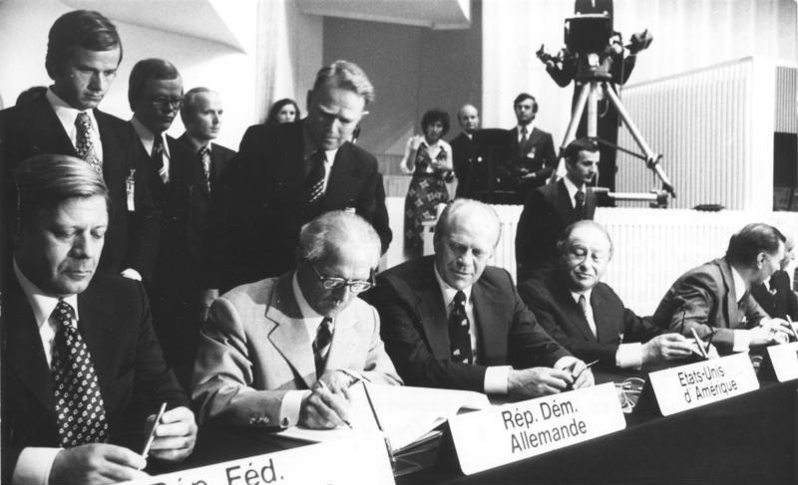
1 sierpnia 1975 – podpisanie aktu końcowego KBWE

Slide 10
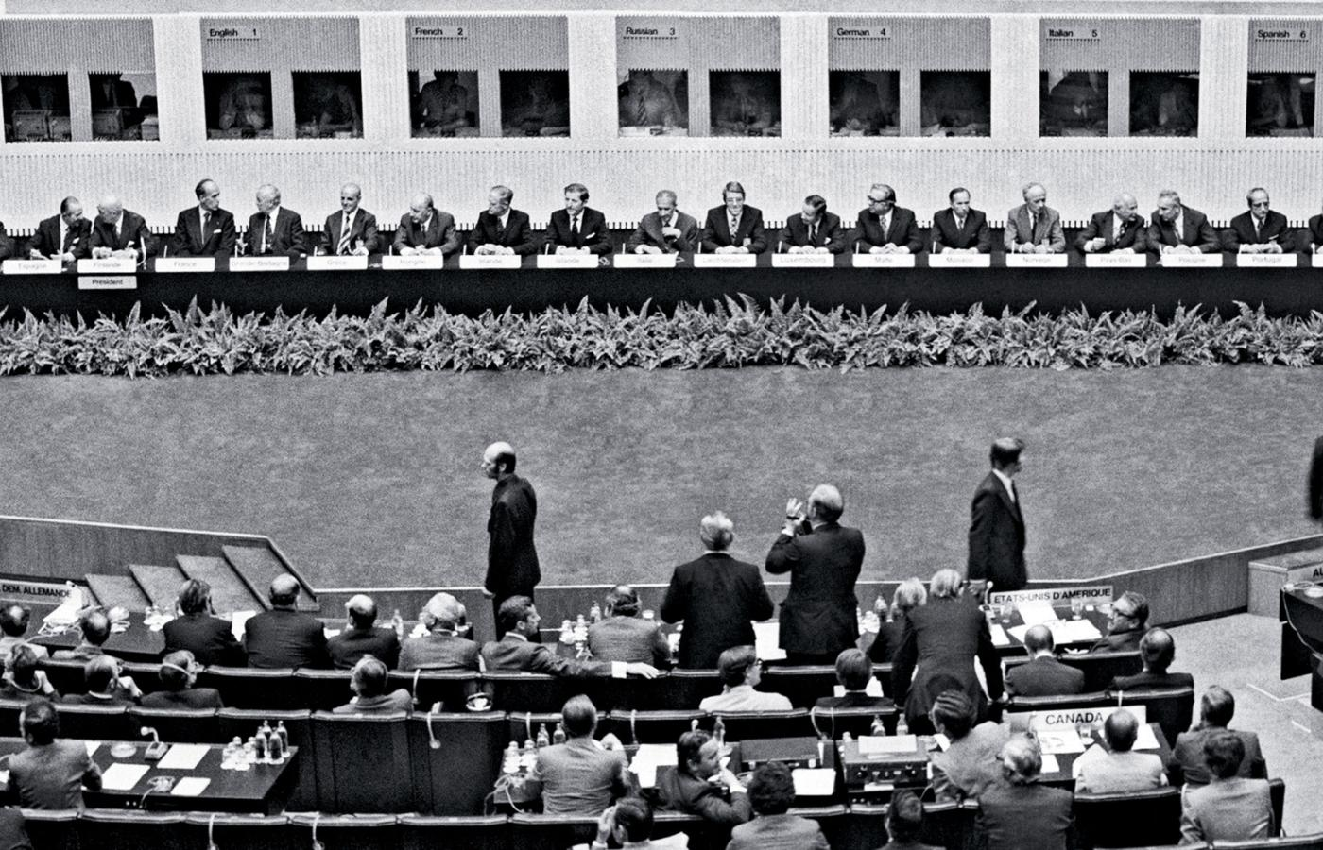
Helsinki 1975

Slide 11
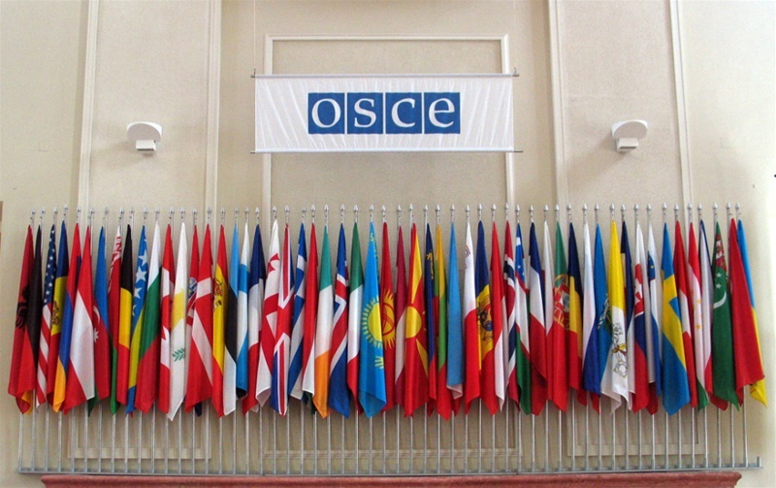
Wśród flag państw członkowskich

Slide 12
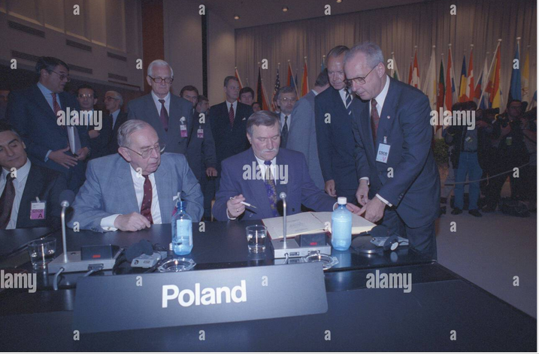
Finlandia Helsinki 10.07.1992. Szczyt Konferencji Bezpieczeństwa i Współpracy w Europie (KBWE) (9-10 lipca 1992)

